Slide 1
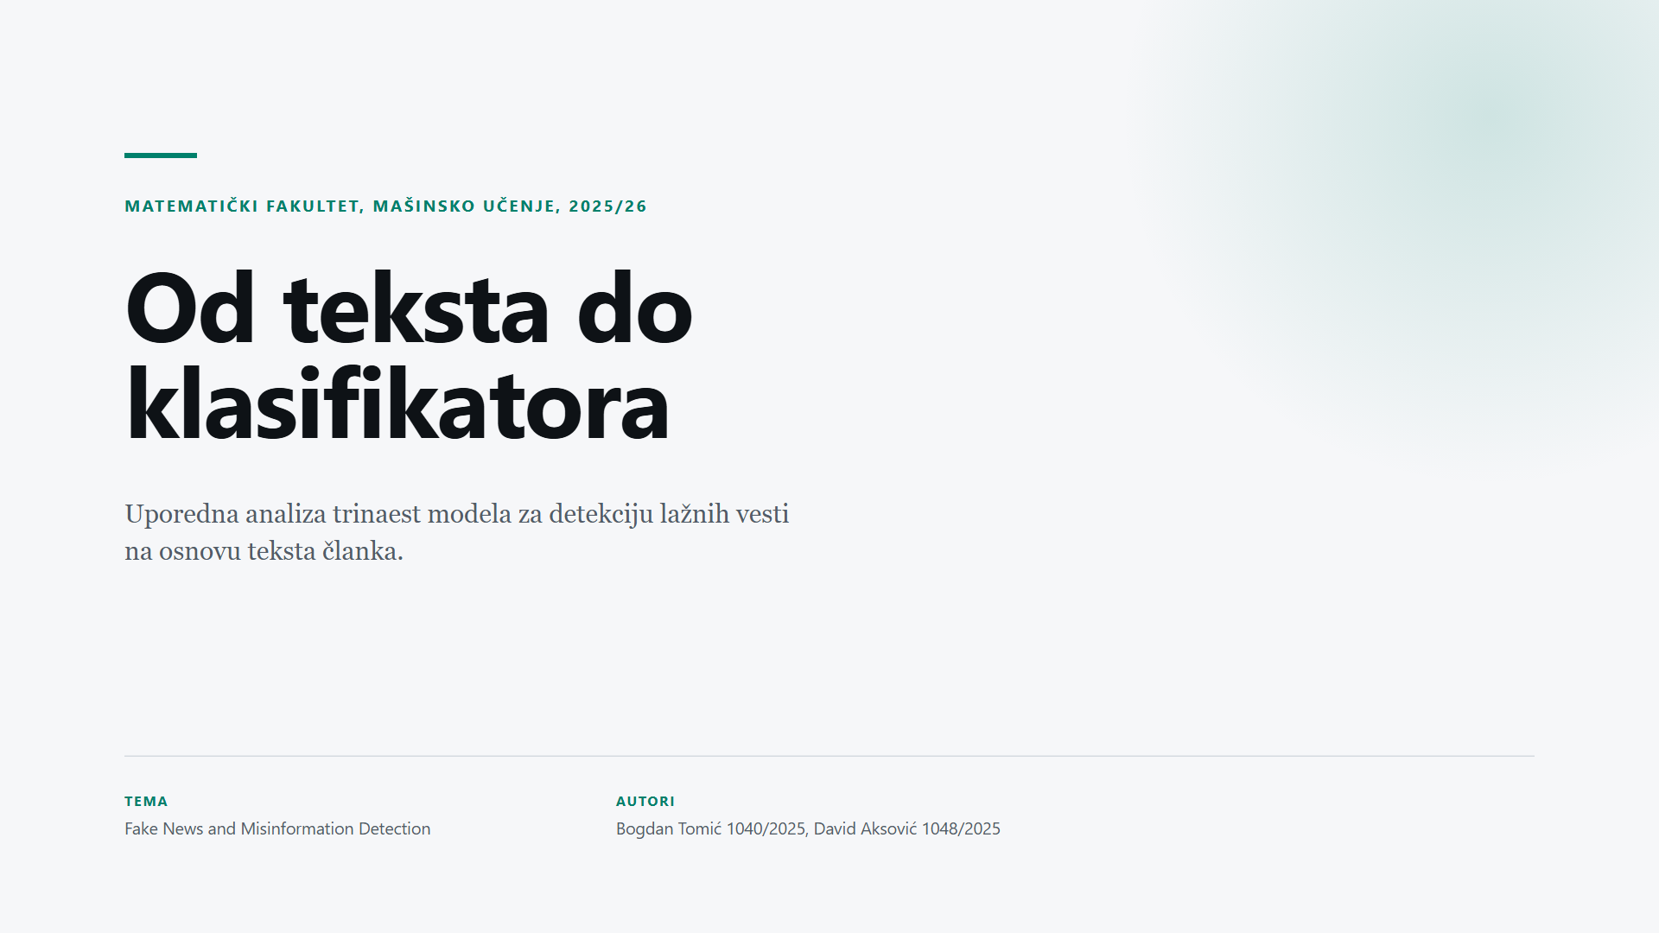
Notes:
Od teksta do klasifikatora

Slide 2
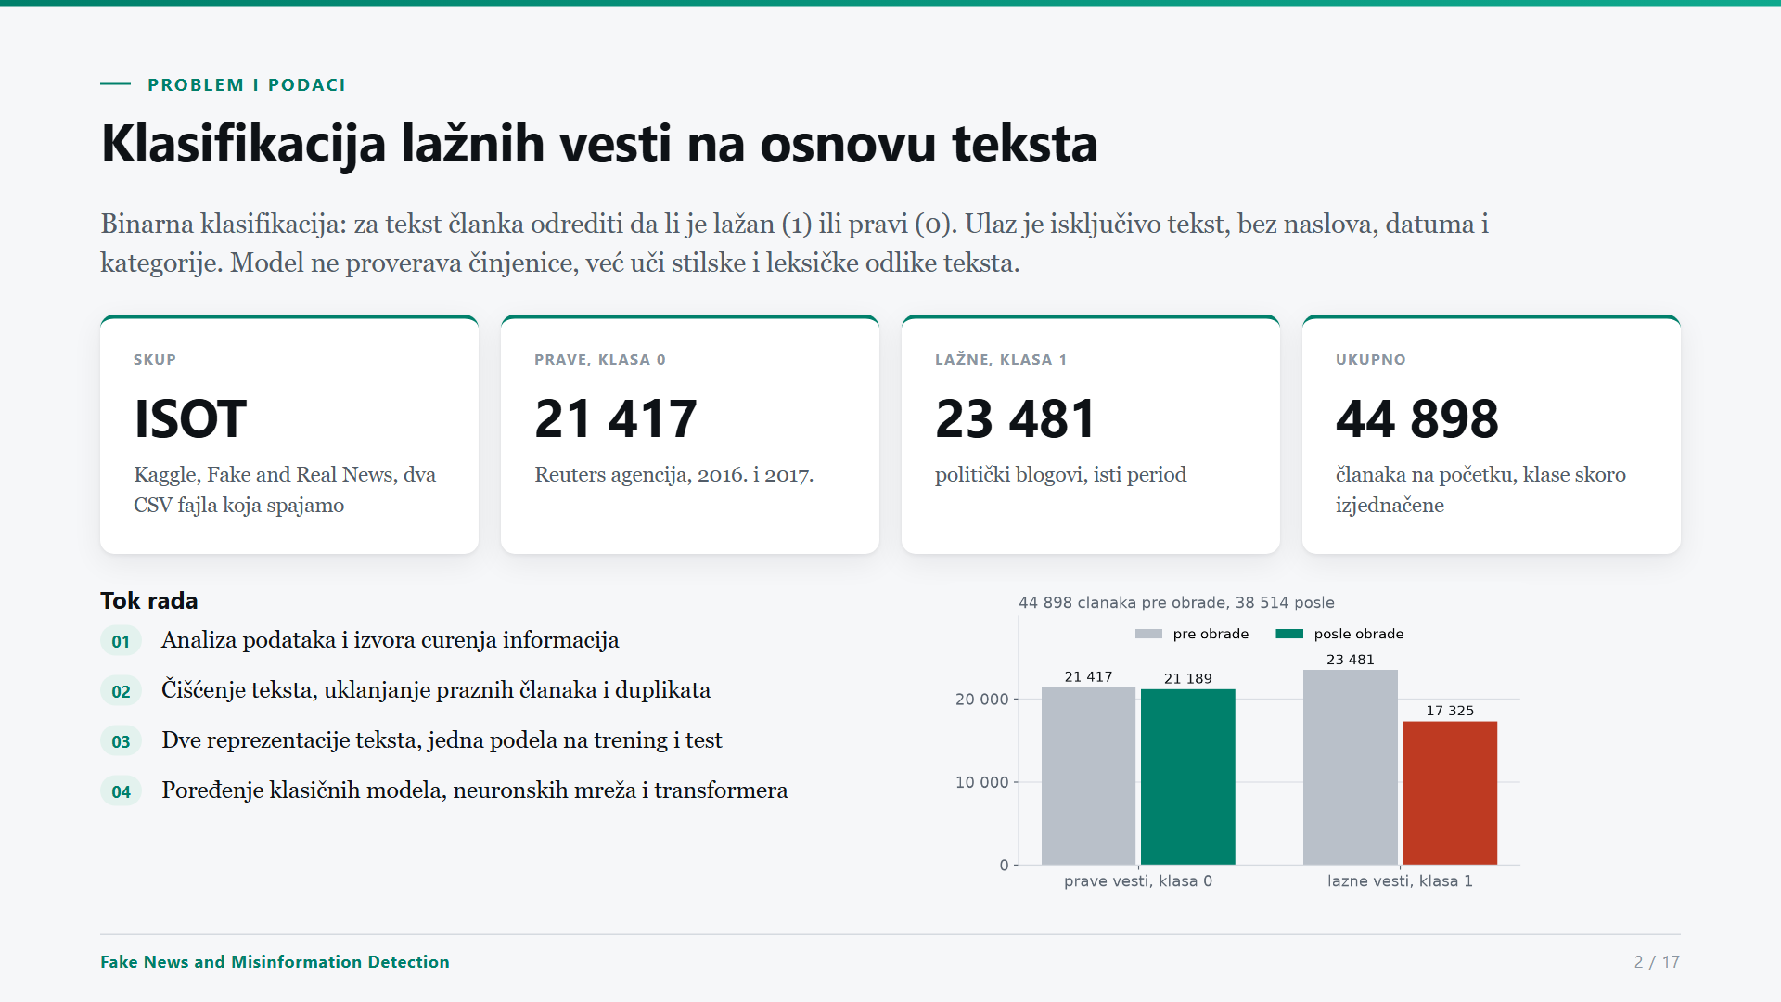
Notes:
Klasifikacija lažnih vesti na osnovu teksta

Slide 3
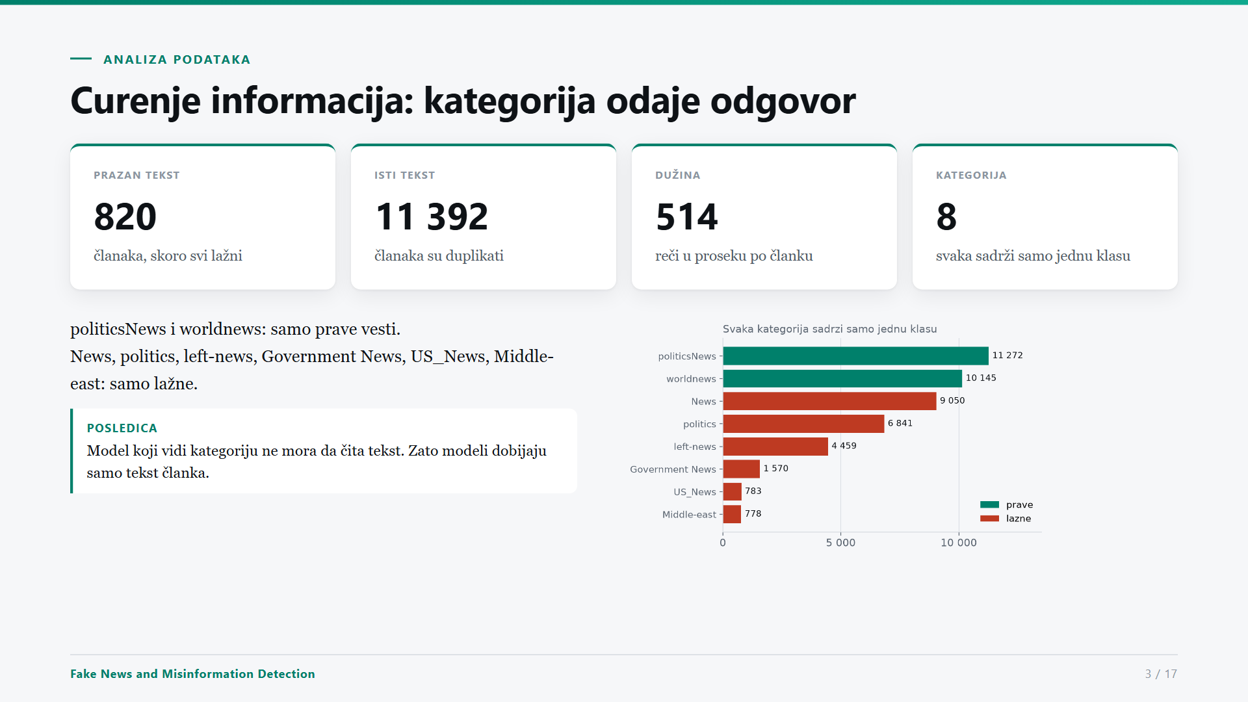
Notes:
Curenje informacija: kategorija odaje odgovor

Slide 4
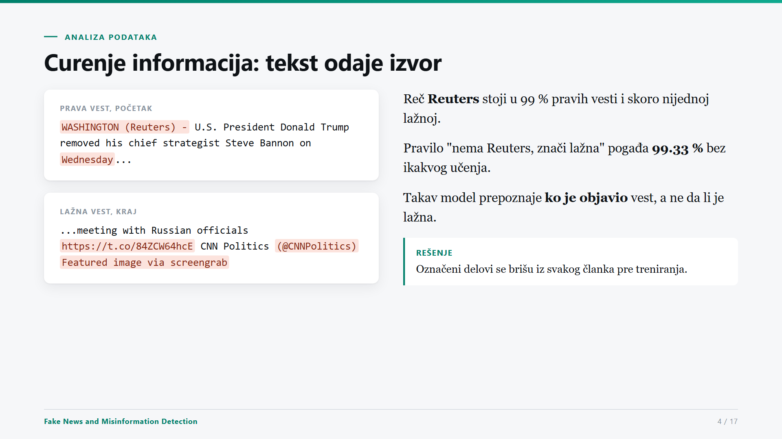
Notes:
Curenje informacija: tekst odaje izvor

Slide 5
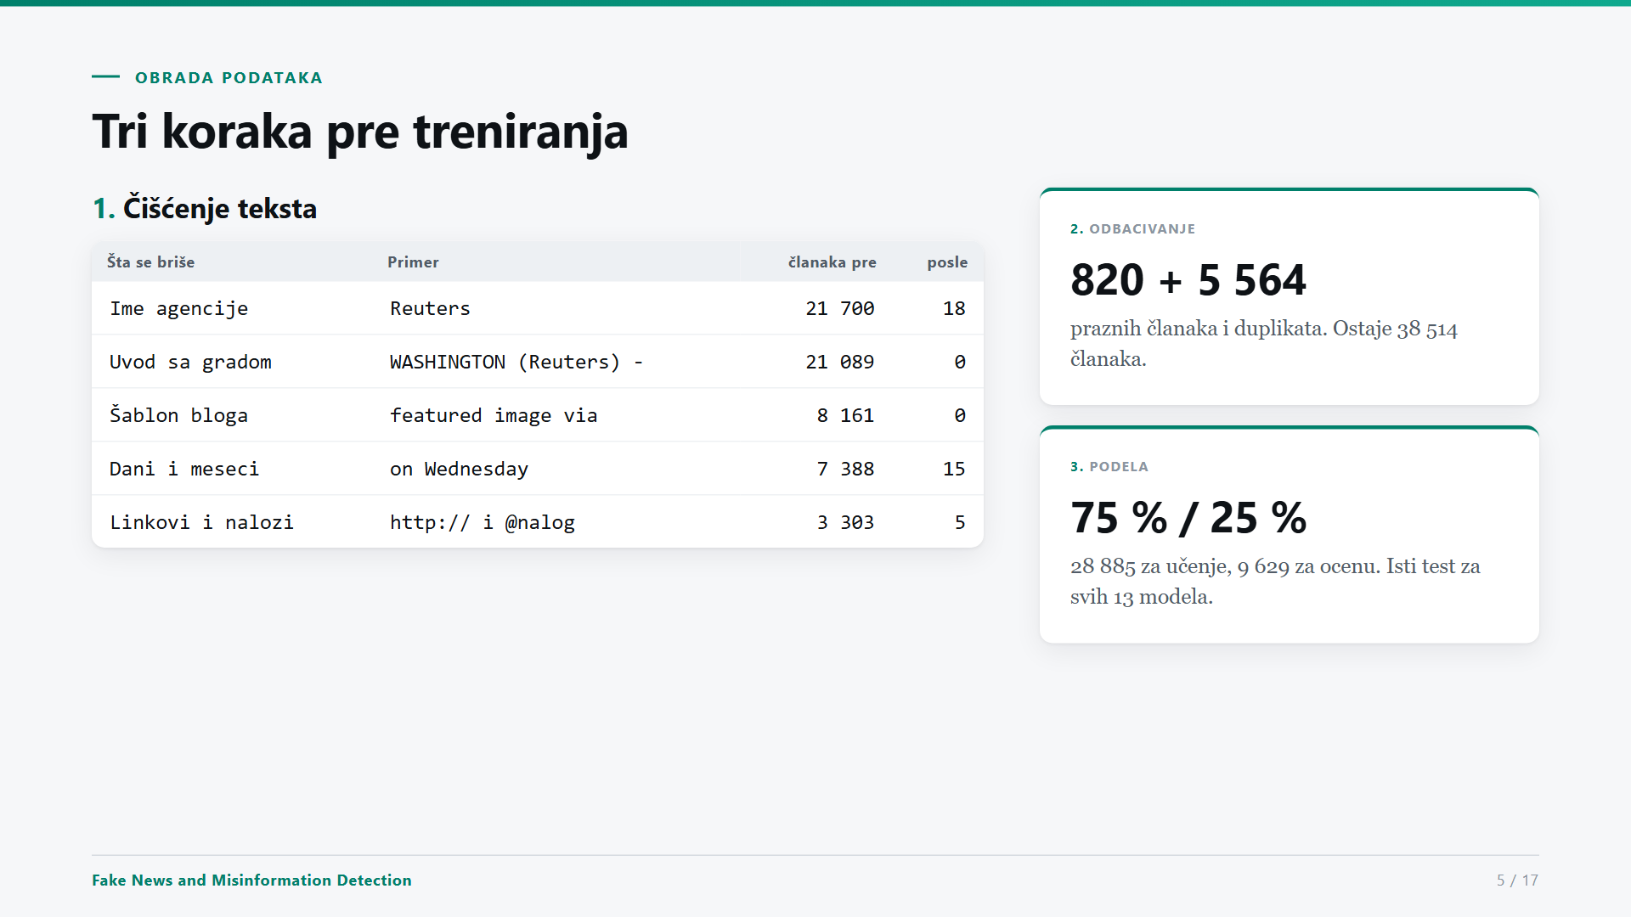
Notes:
Tri koraka pre treniranja

Slide 6
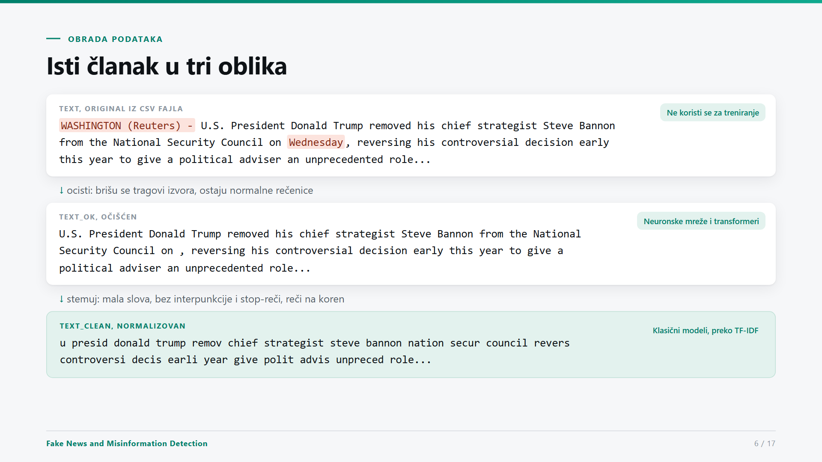
Notes:
Isti članak u tri oblika

Slide 7
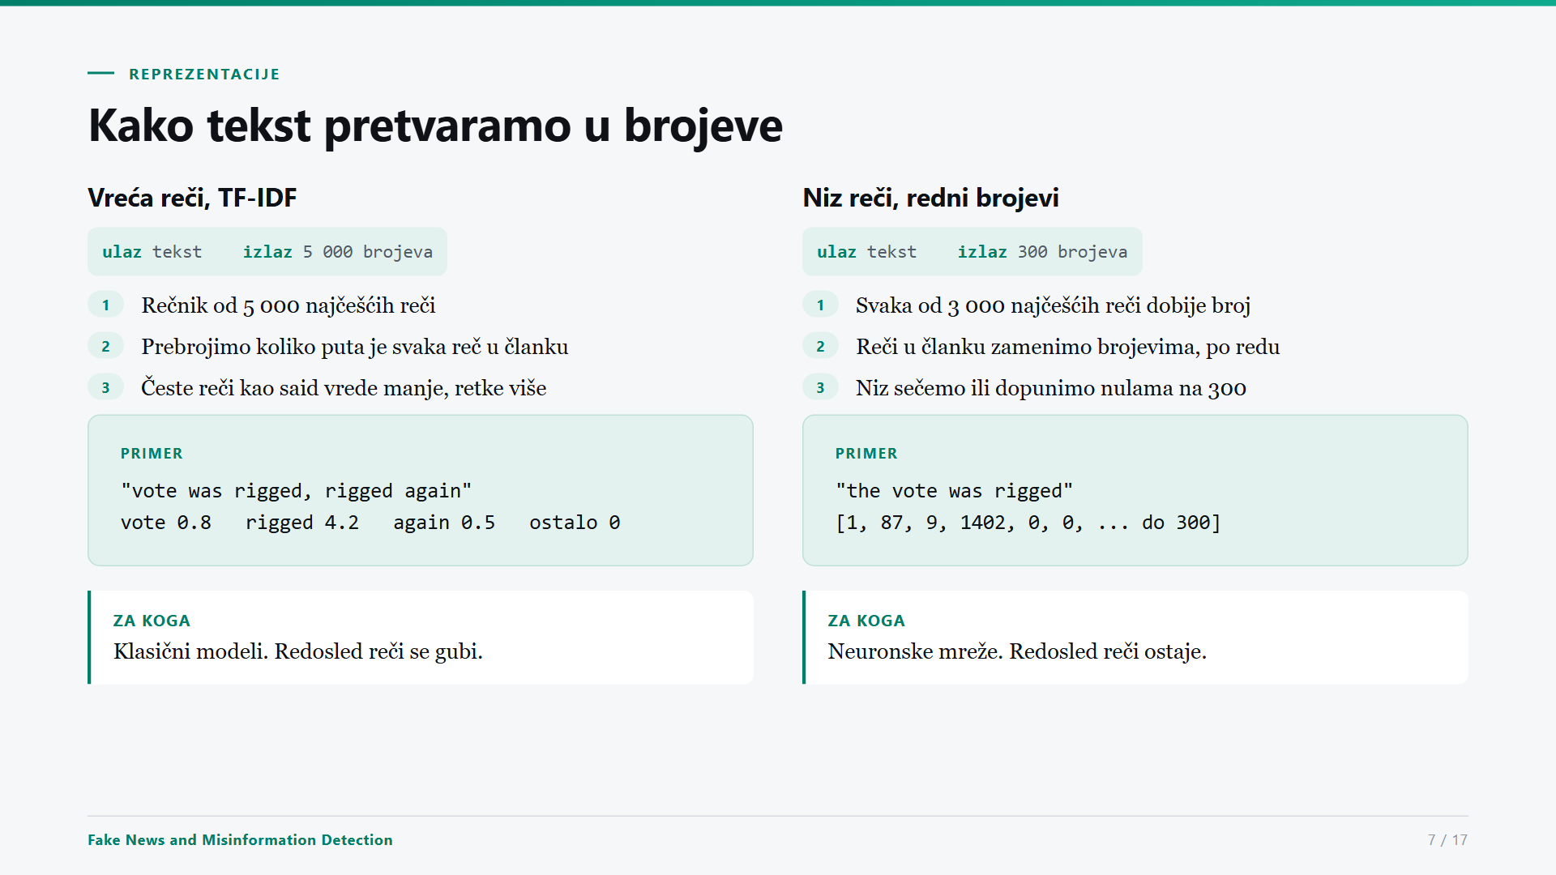
Notes:
Kako tekst pretvaramo u brojeve

Slide 8
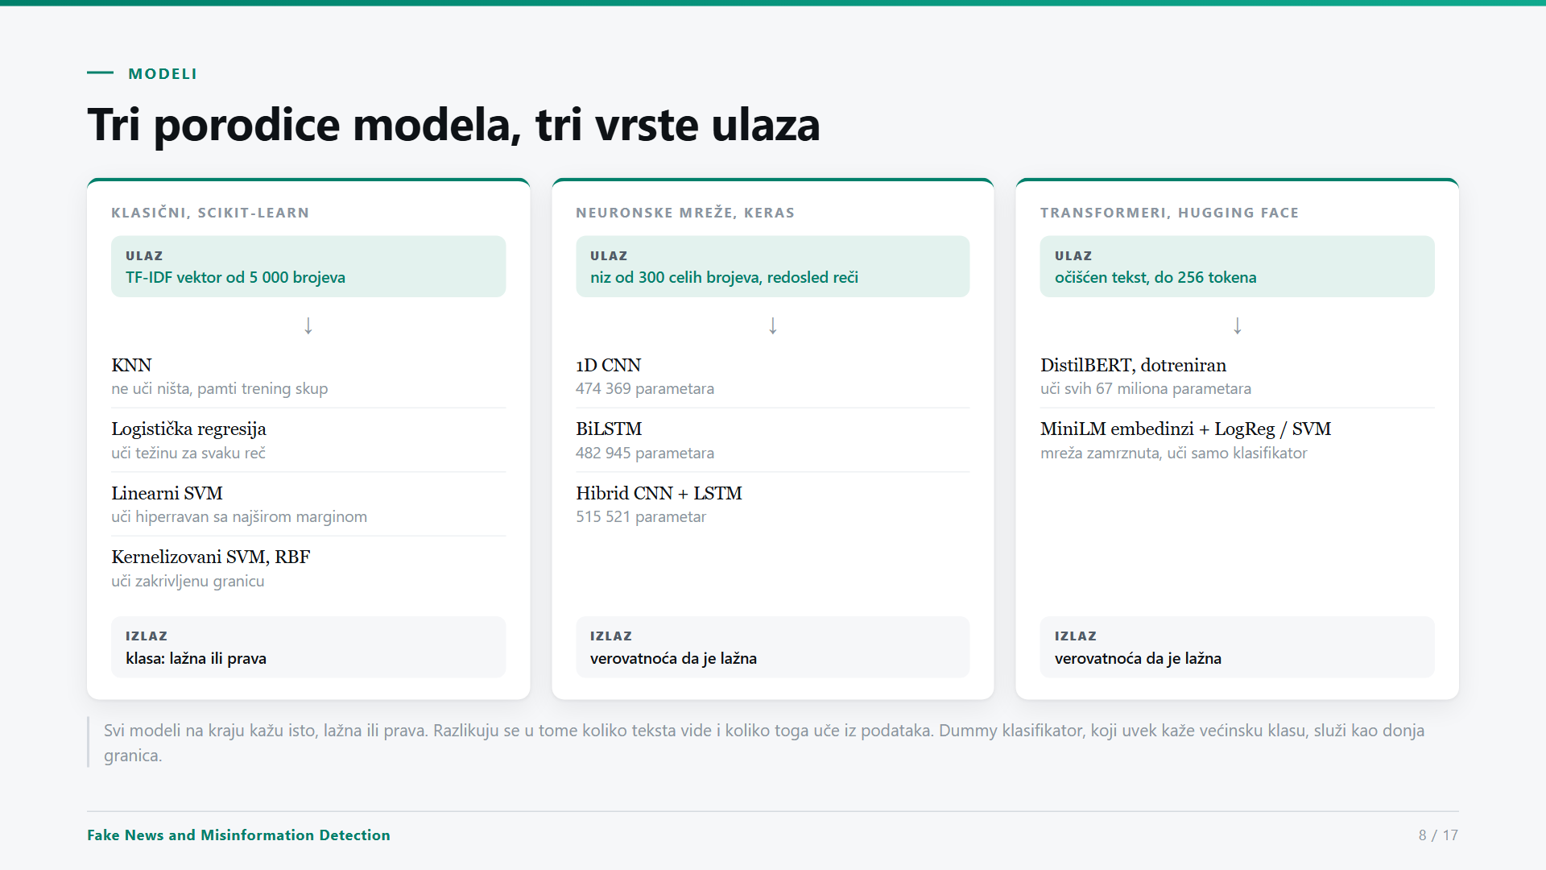
Notes:
Tri porodice modela, tri vrste ulaza

Slide 9
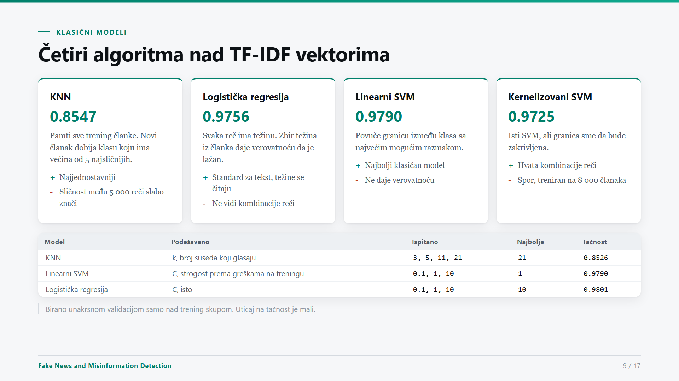
Notes:
Četiri algoritma nad TF-IDF vektorima

Slide 10
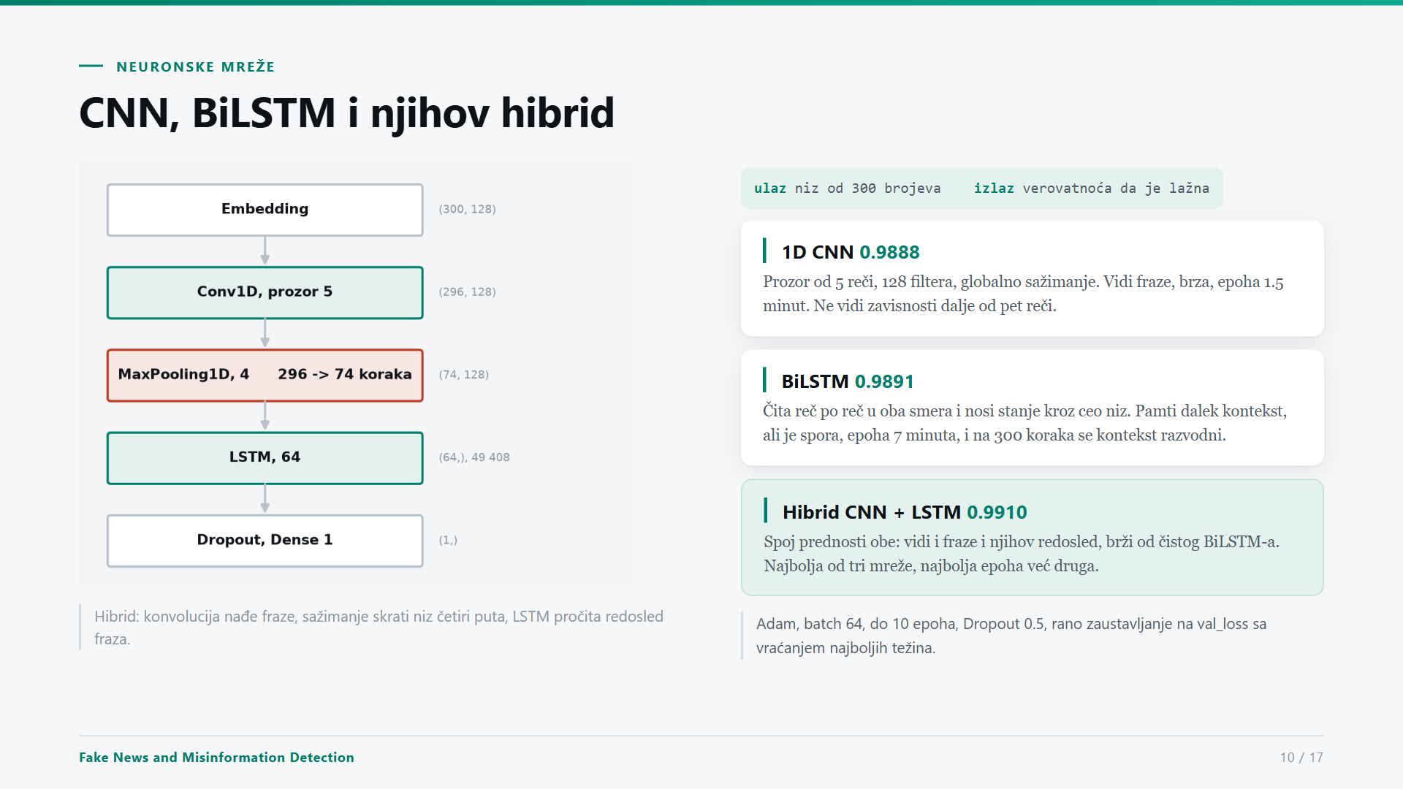
Notes:
CNN, BiLSTM i njihov hibrid

Slide 11
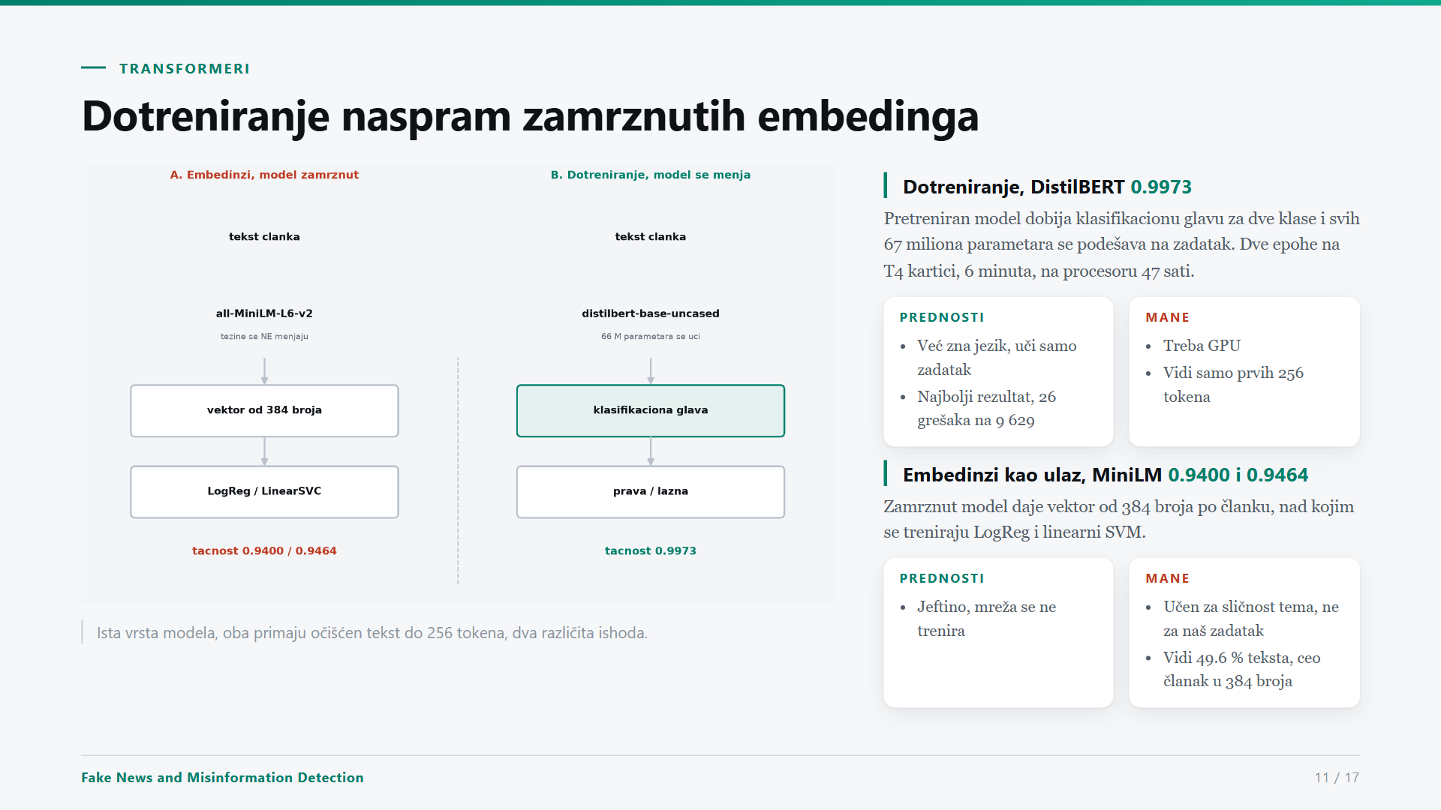
Notes:
Dotreniranje naspram zamrznutih embedinga

Slide 12
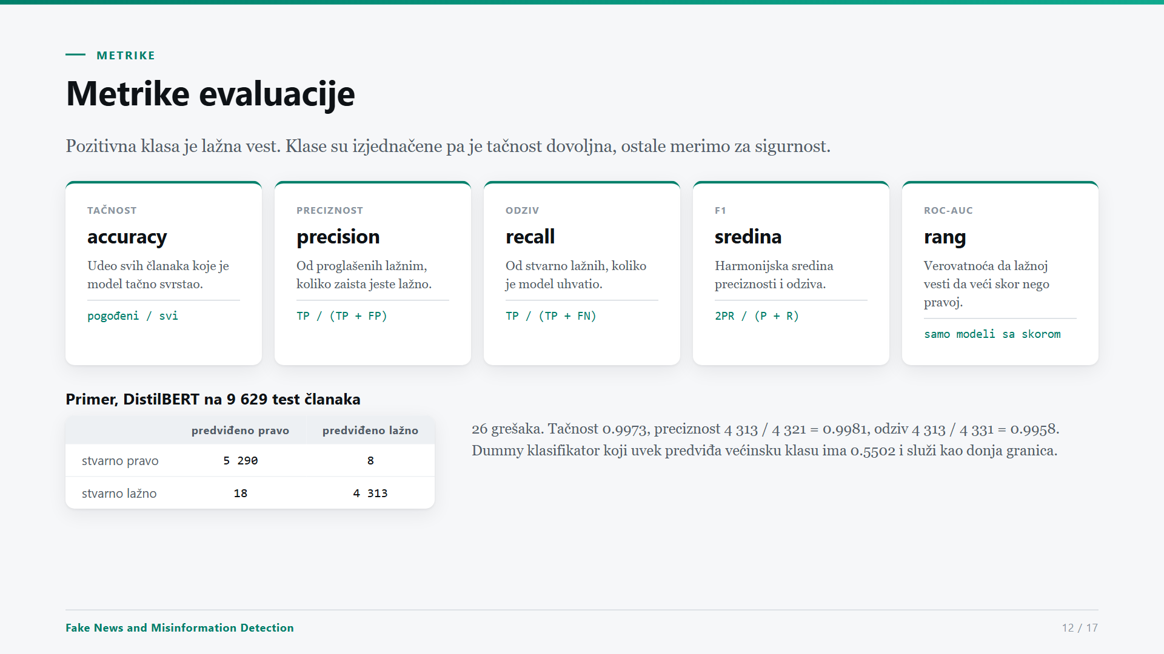
Notes:
Metrike evaluacije

Slide 13
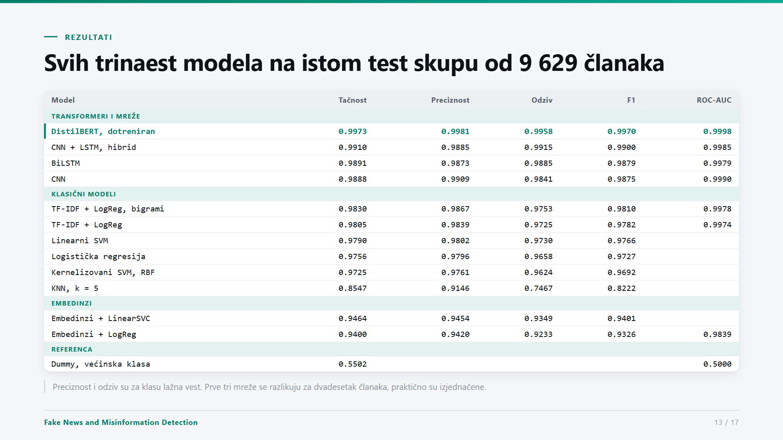
Notes:
Svih trinaest modela na istom test skupu od 9 629 članaka

Slide 14
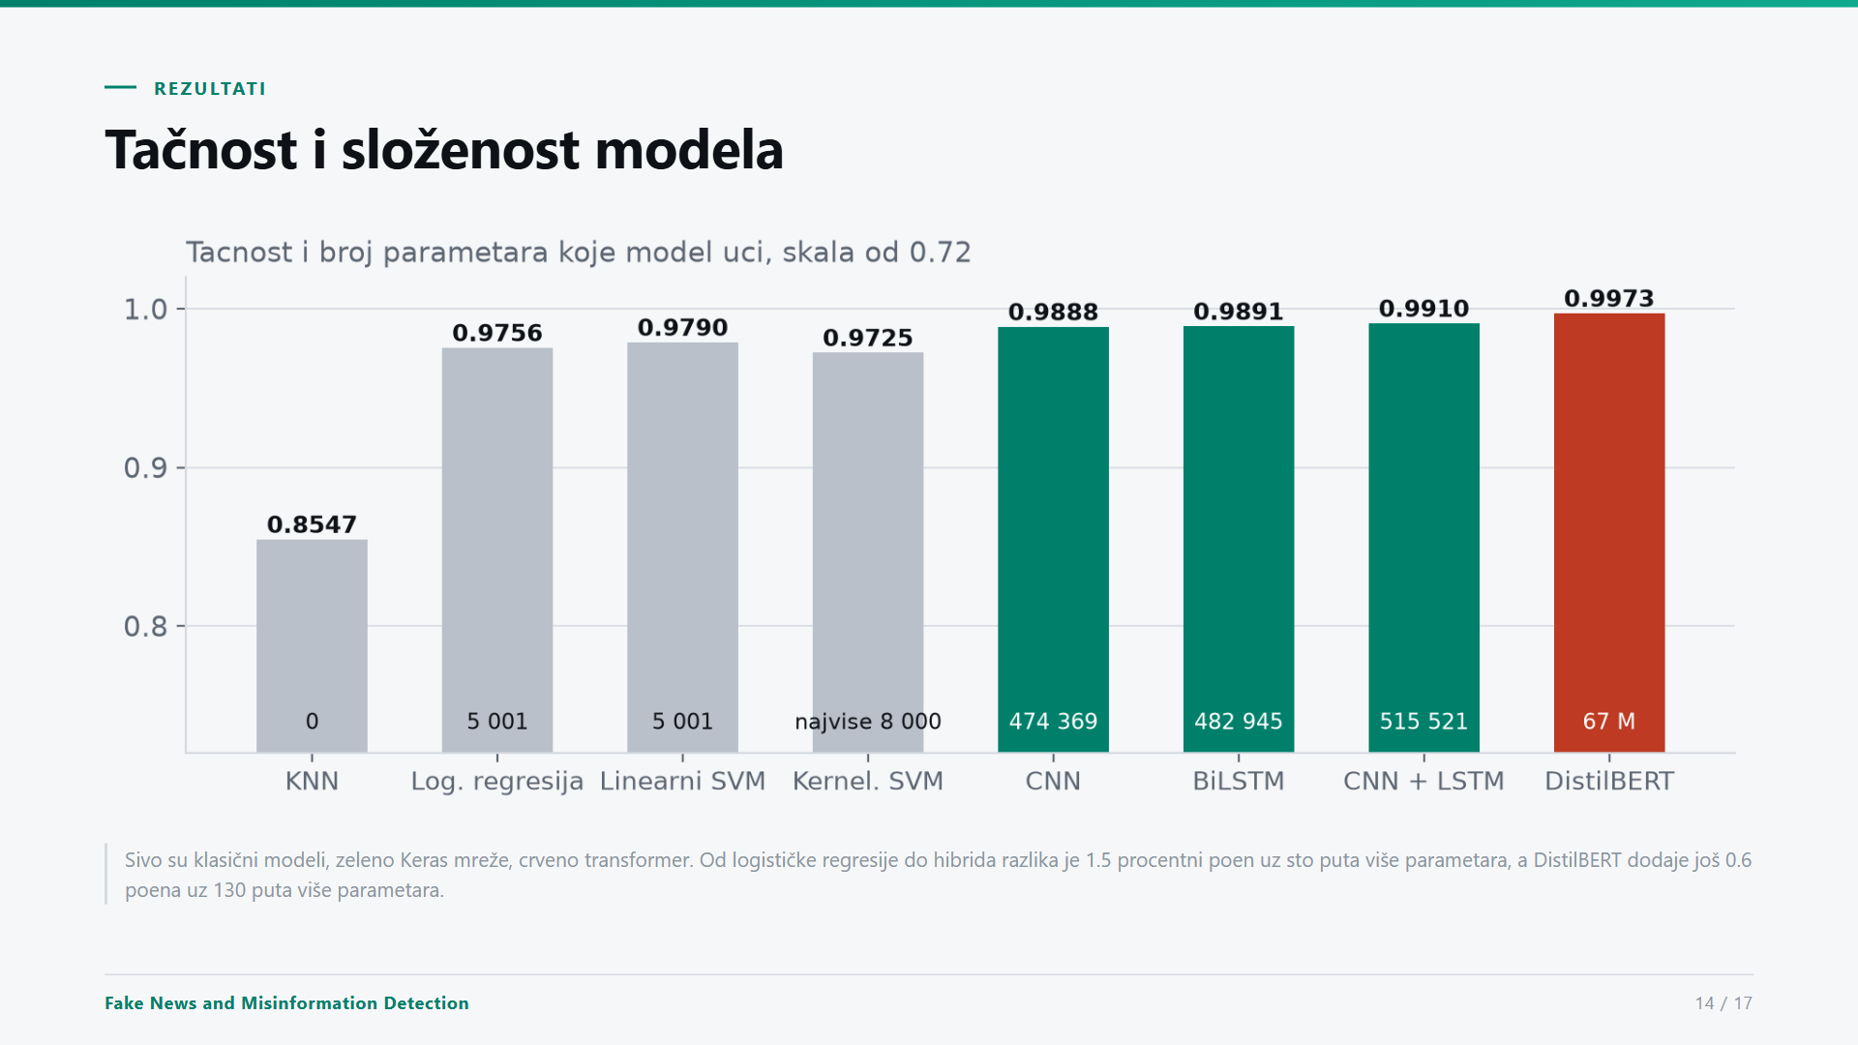
Notes:
Tačnost i složenost modela

Slide 15
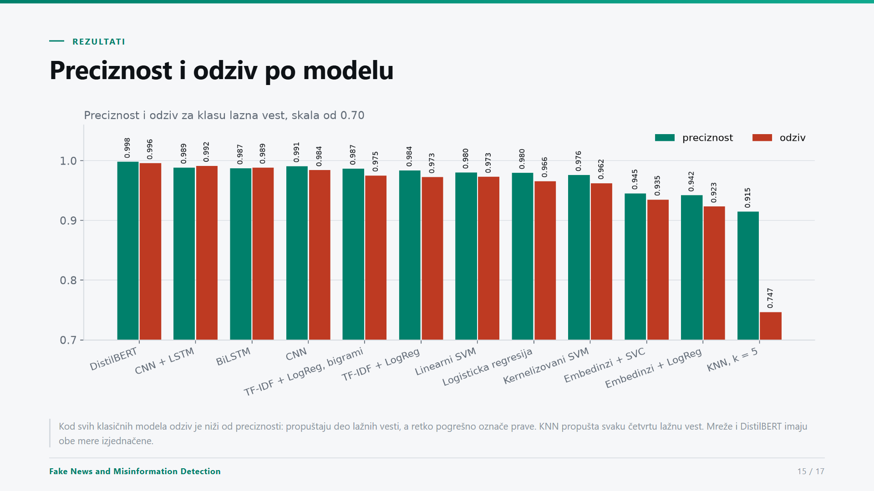
Notes:
Preciznost i odziv po modelu

Slide 16
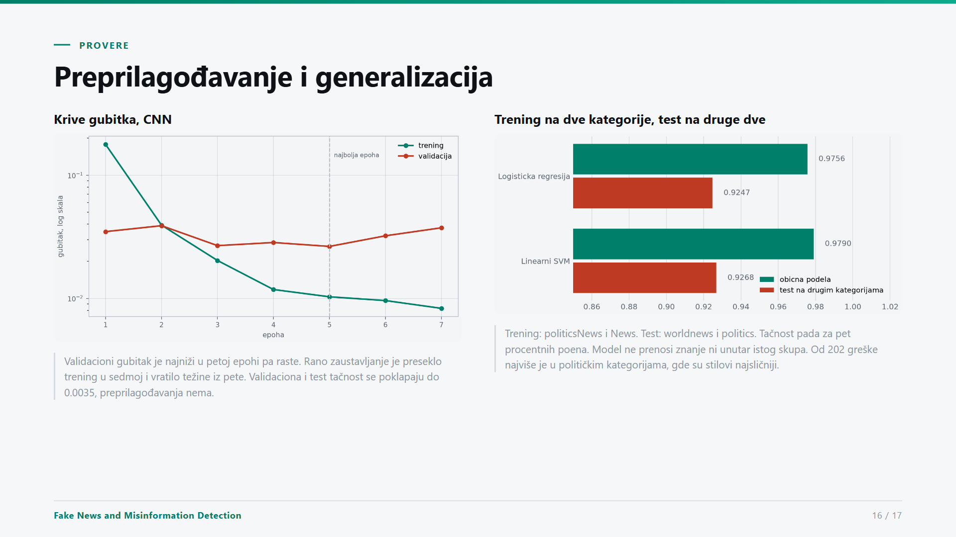
Notes:
Preprilagođavanje i generalizacija

Slide 17
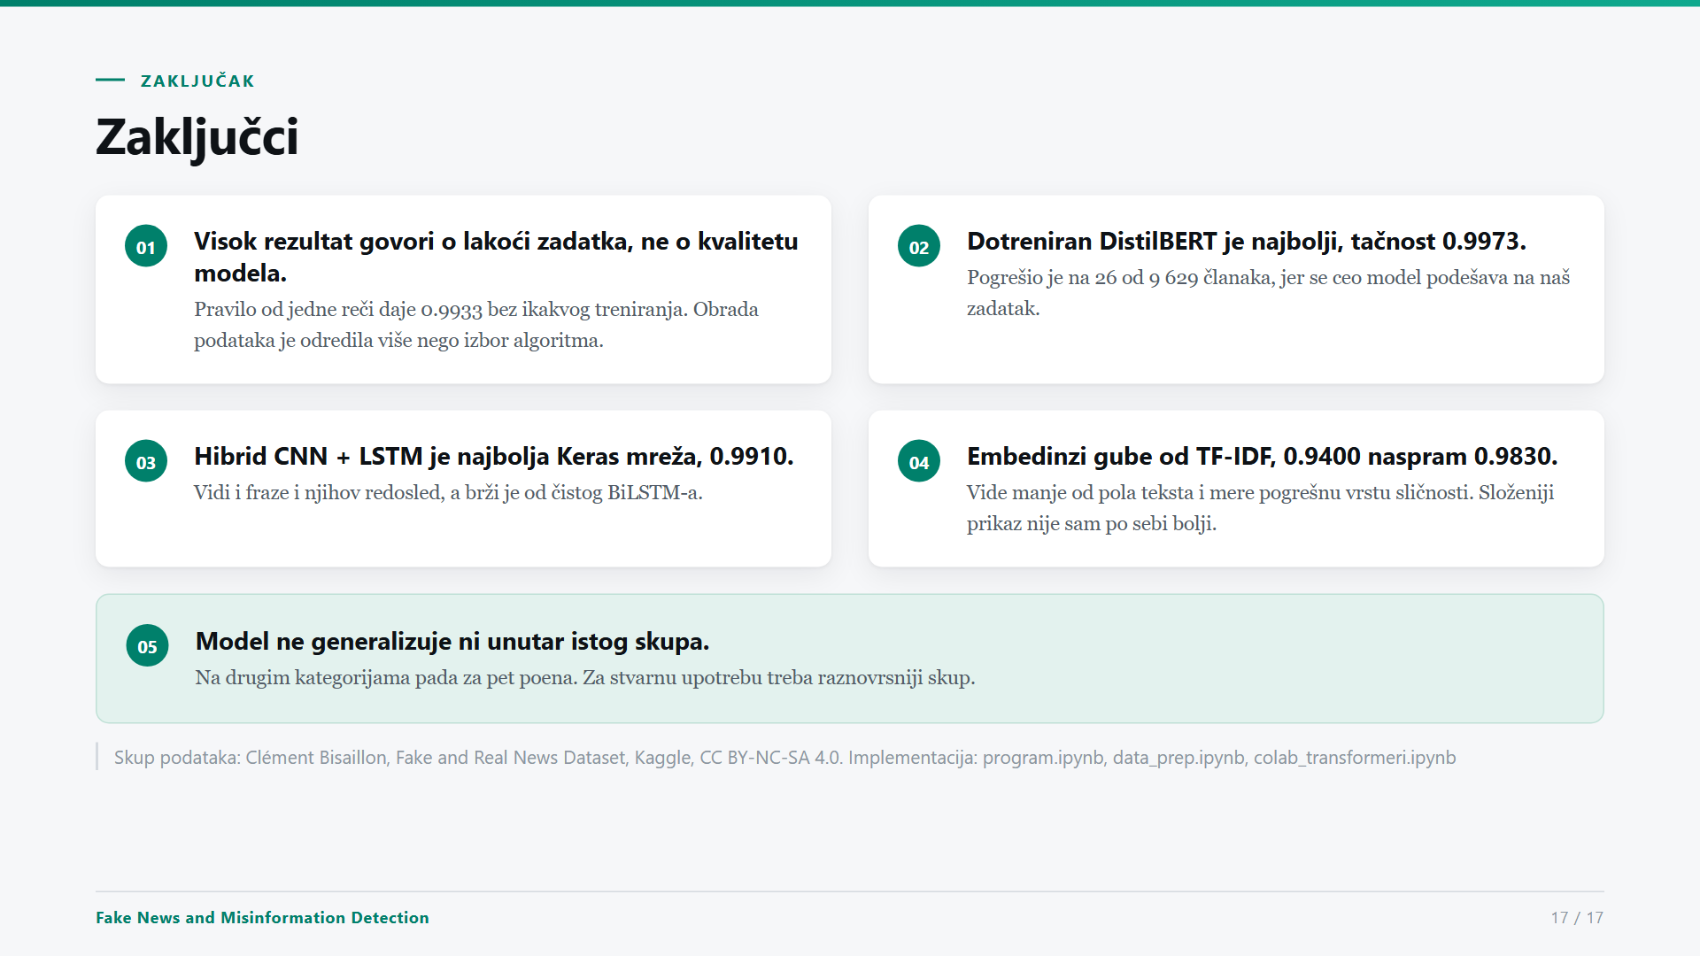
Notes:
Zaključci

